Slide 1
SQL. Типы данных. Создание таблиц

Slide 2
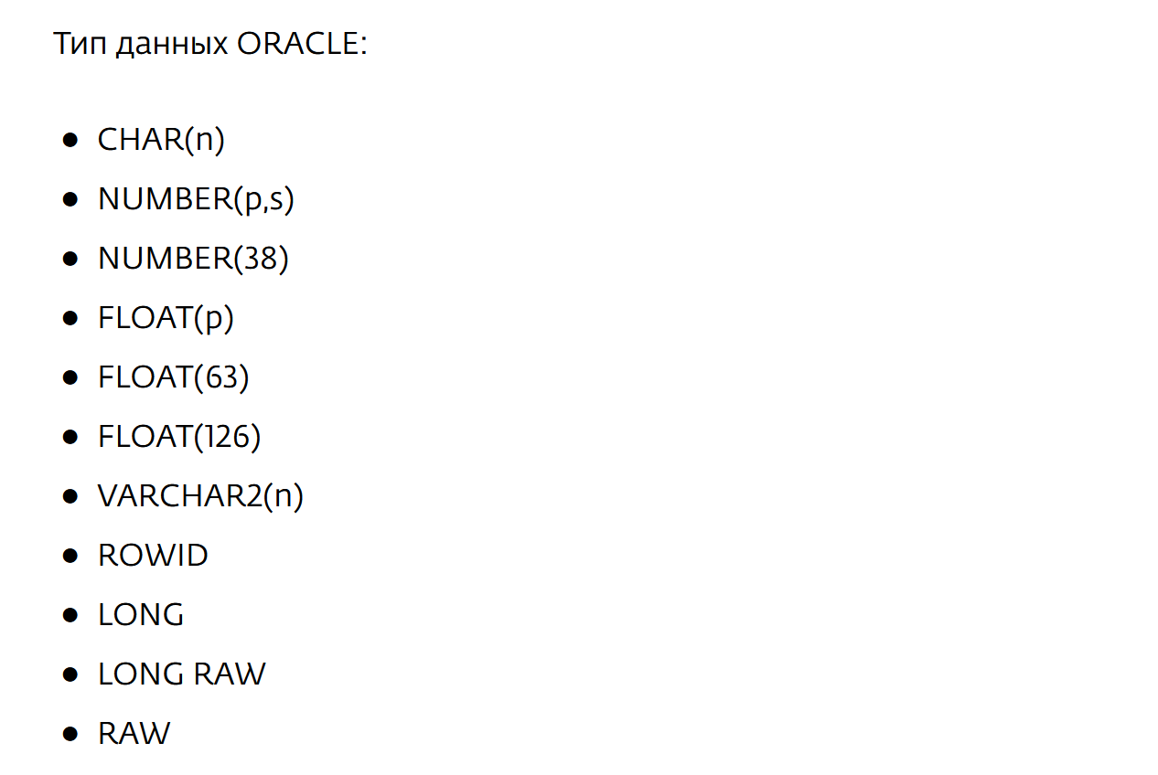
Типы данных

Slide 3
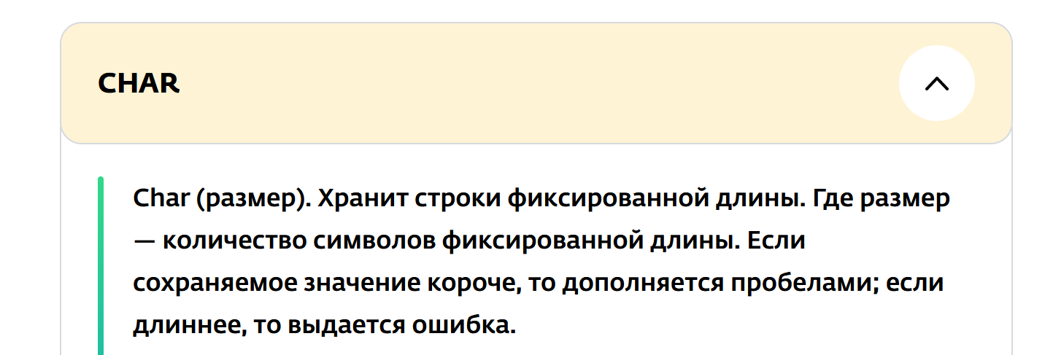

Slide 4
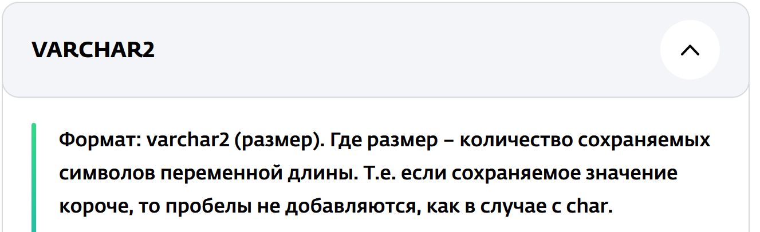

Slide 5
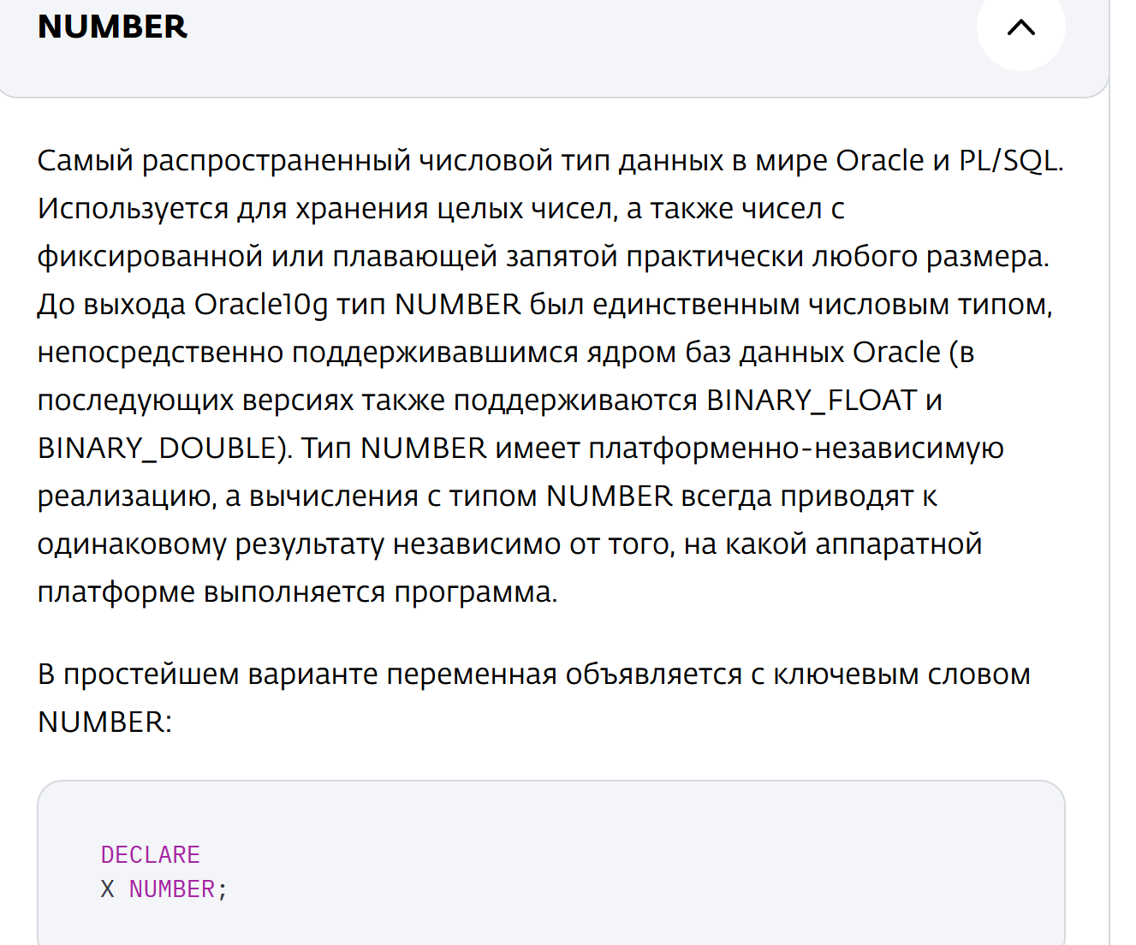

Slide 6
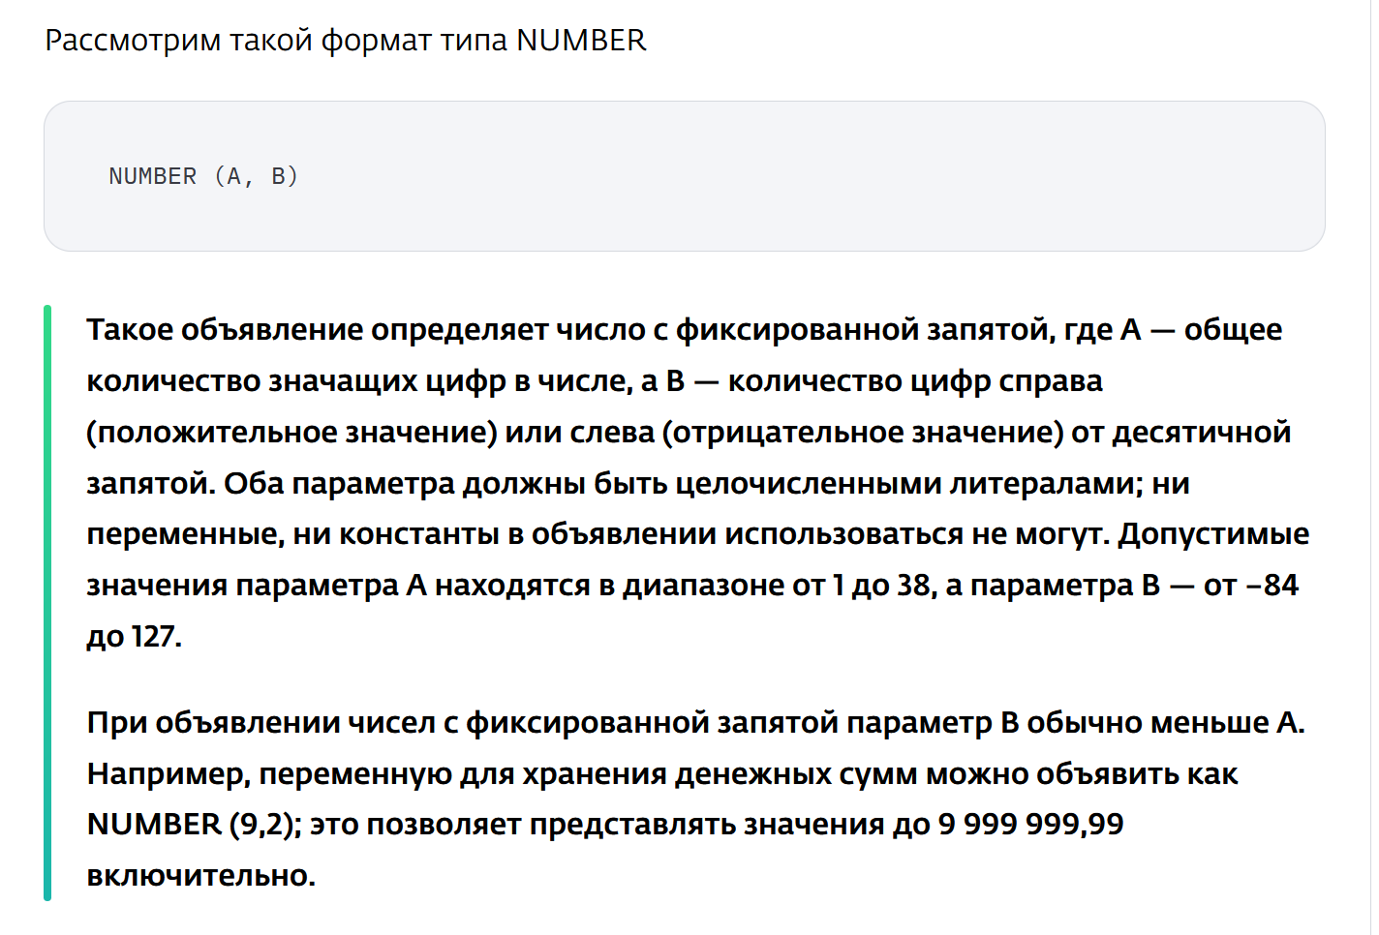

Slide 7
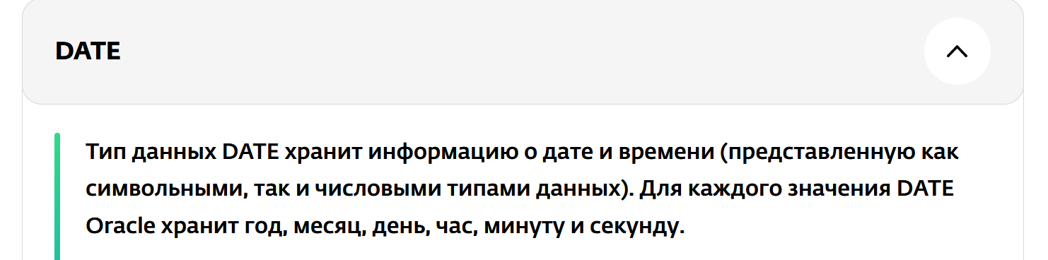

Slide 8
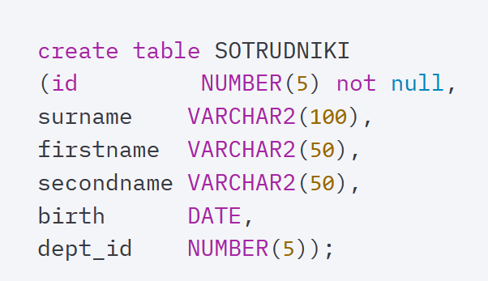
Создание таблицы

Slide 9
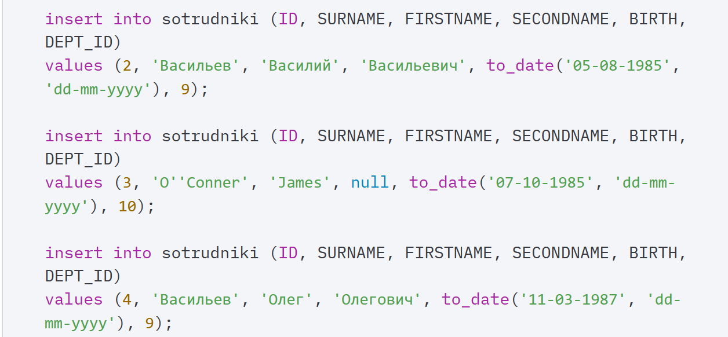
Вставка значений

Slide 10
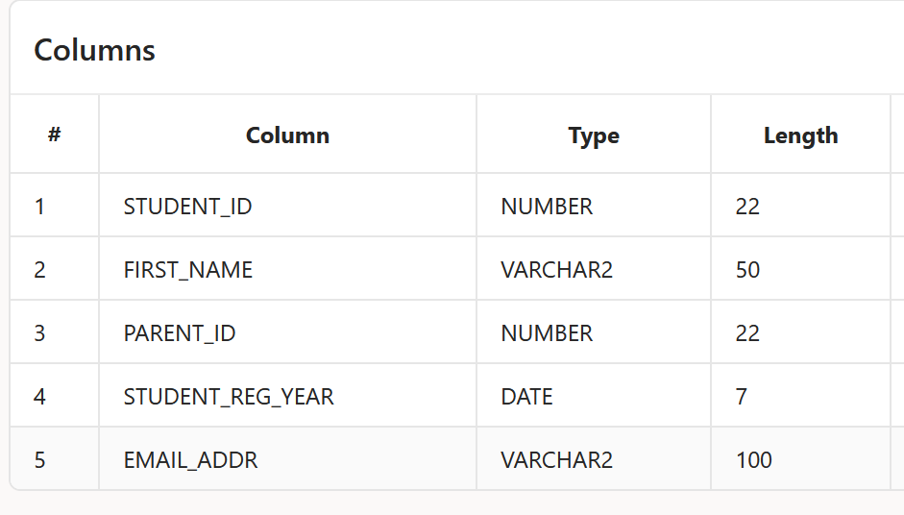
Задания
Создать таблицу Students

Slide 11
Наполнить таблицу 10 студентами строками

Slide 12
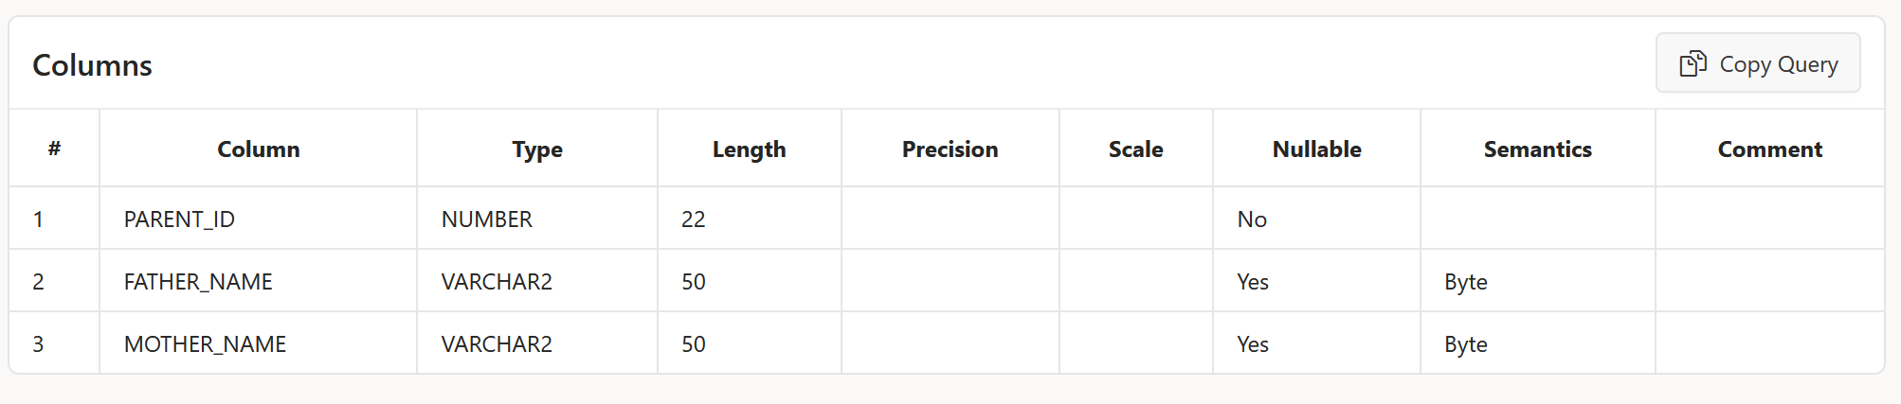
Создать таблицу parents

Slide 13
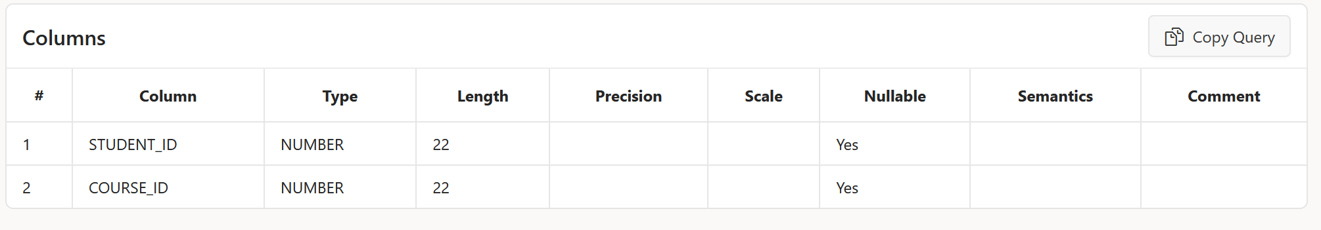
Создать таблицу Students Course Details

Slide 14
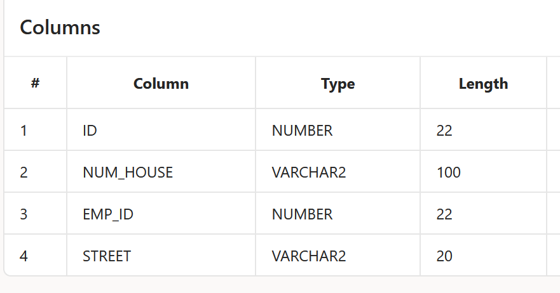
Создать таблицу ADDRESS

Slide 15
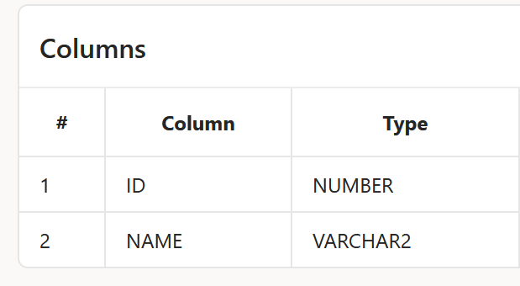
Создать таблицу Facultet

